Slide 1
函数

Slide 2
Python提供了许多内置函数，如input( )、map( )。我们也可以自己创建函数，称为用户自定义函数。
函数可以提高代码的重复利用率。
函数可以将复杂的问题分解为若干子问题。

Slide 3
函数定义
定义函数要用 def 实现，语法格式为：
def 函数名( [参数列表] ):
函数体
说明：
如果参数列表包含多个参数，参数之间用逗号分隔。
即使函数没有参数，圆括号也不能省略。
函数体相对于def关键字必须保持缩进。

Slide 4
函数调用
定义函数只是给了函数一个名称，指定了函数里包含的参数和代码块结构。
函数的执行要通过函数调用来实现。
函数调用的语法格式为：
函数名( [参数列表] )

Slide 5
函数参数
函数参数有形式参数（简称形参）和实际参数（简称实参）两种。
形式参数：定义函数时，函数名后面括号中的参数称为形式参数。
实际参数：调用函数时，函数名后面括号中的参数称为实际参数，也就是函数的调用者给函数的参数。

Slide 6
函数返回值
Python中，用def创建函数时，可以用return语句指定应该返回的值，该返回值可以是任意类型。
需要注意的是，return 语句在同一函数中可以出现多次，但只要有一个得到执行，就会直接结束函数的执行。
return语句的语法格式为：
return [返回值]

Slide 7
返回值参数可以省略不写，将返回空值 None。
通过 return 语句指定返回值后，在调用函数时，既可以将该函数赋值给一个变量，用变量保存函数的返回值，也可以将函数再作为某个函数的实际参数。

Slide 8
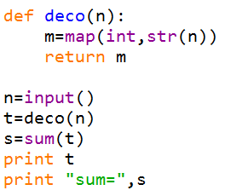

Slide 9
形参
函数定义
返回值
函数调用
实参

Slide 10
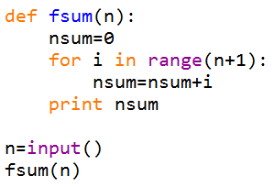
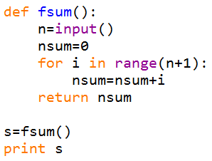
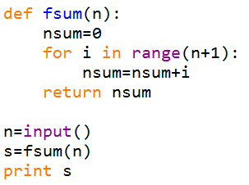
有参数，无返回值
无参数，有返回值
有参数，有返回值

Slide 11
参数传递
Python中，根据实际参数的类型不同，函数参数的传递方式可分为值传递和引用（地址）传递。
值传递：适用于实参类型为不可变类型（字符串、数字、元组）
引用（地址）传递：适用于实参类型为可变类型（列表，字典）
值传递和引用传递的区别是，函数参数进行值传递后，若形参的值发生改变，不会影响实参的值；而函数参数进行引用传递后，改变形参的值，实参的值也会一同改变。

Slide 12
值传递

Slide 13
参数类型
函数调用时可以使用的参数类型有：
位置参数
关键字参数
默认参数
可变参数

Slide 14
位置参数
位置参数，也称必备参数，是指必须按照正确的顺序将实际参数传到函数中，即调用函数时传入的实际参数数量和位置都必须和定义函数时的形式参数保持一致。

Slide 15
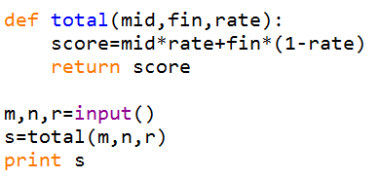
实参和形参的数量位置必须一致

Slide 16
关键字参数
关键字参数是指使用形式参数的名字来确定输入的参数值。通过此方式指定函数实参时，不需要与形参的位置完全一致，只要将参数名写正确即可。

Slide 17
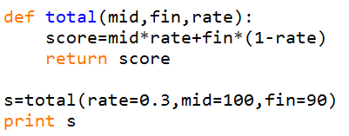
使用位置参数和关键字参数混合方式时，关键字参数必须位于所有的位置参数之后。

Slide 18
默认参数
Python 允许为参数设置默认值，即在定义函数时，直接给形式参数指定一个默认值。这样即使调用函数时没有给拥有默认值的形参传递参数，该参数可以直接使用定义函数时设置的默认值。
指定有默认值的形式参数必须在所有无默认值参数的最后，否则会产生语法错误。

Slide 19
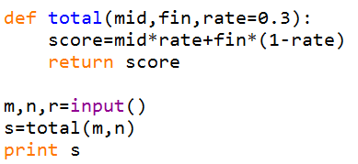
默认值

Slide 20
可变参数
可变参数是指传入的参数数量是可变的，可以是任意多个，也可以没有。
在定义函数的时候，通过带星号的参数，向函数传递可变数量的参数。一个星号表示调用函数时从该参数之后所有的参数都被打包为一个元组。两个星号表示调用时从该参数之后所有的参数都被打包为一个字典。

Slide 21
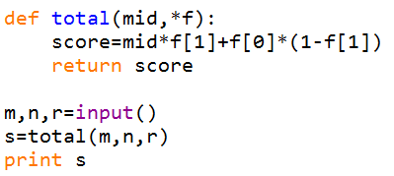

Slide 22
lambda函数
lambda函数，又称匿名函数，用来表示内部仅包含一行表达式的函数。它用于需要函数对象作为参数或函数比较简单并且只使用一次的场合。
lambda函数的语法格式为：
lambda 参数列表: 表达式

Slide 23

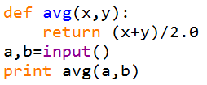
等价于

Slide 24
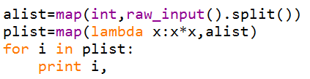
作为其他函数的参数

Slide 25

filter( )函数用于过滤序列，过滤掉不符合条件的元素，返回由符合条件元素组成的新列表。
filter( )有两个参数，第一个为函数，第二个为序列，序列的每个元素作为参数传递给函数进行判断，然后返回True或False，最后将返回True的元素放到新列表中。

Slide 26


